Slide 1
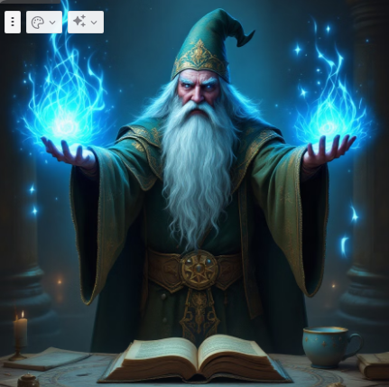
파이썬 함수 기초
함수 function 은 수학에서의 복잡한 함수를 생각할 필요가 없습니다.
어떤 기계에 “해줘” 하면 뿅 하고 되는 마법같은 기능입니다.

Slide 2
함수의 개념
"마법사는 매번 주문을 일일이 외우지 않아. 함수란, 마법 주문을 이름으로 저장해놓는 거야!"
🧙‍♂️ 마법사: "불의 마법을 써야겠군!" 🔥 파이어볼! 🔥
↓
fireball()

Slide 3
함수의 개념
"마법사는 매번 주문을 일일이 외우지 않아. 함수란, 마법 주문을 이름으로 저장해놓는 거야!"
🧙‍♂️ 마법사: "불의 마법을 써야겠군!" 🔥 파이어볼! 🔥
↓
fireball()

Slide 4
파이썬 함수 선언
def 함수이름():
실행할 코드
def: "함수를 만든다"는 뜻!
함수이름(): 주문 이름!
실행할 코드: 그 주문이 하는 일!

Slide 5
파이썬 함수 선언
def hello():
print("안녕! 나는 모험가야!")
# 함수 사용하기
hello()
결과:
안녕! 나는 모험가야!

Slide 6
함수에 재료 넣기! (매개변수)
"파이어볼 주문을 쓸 때, 얼마나 큰 불을 쓸지 정할 수 있어야지?"
def fireball(power):
print(f"🔥 파이어볼 {power} 데미지!")
fireball(10)
fireball(50)
결과:
🔥 파이어볼 10 데미지!
🔥 파이어볼 50 데미지!

Slide 7
함수의 보물상자 (반환값 return)
"함수가 값을 계산해서 돌려줄 수도 있어!"
def get_gold():
return 100
gold = get_gold()
print(f"💰 금화를 {gold}개 얻었다!")
결과:
get_gold() → 100 을 돌려줌 → 금화 100개!

Slide 8
미션 2: 힐 주문 만들기
용사체력, 마법사체력 변수를 만들자
함수를 만들자
함수는 current_health(현재채력), amount(힐량) 를
매개변수로 받는다
heal(current_health, amount)
함수의 내부는 current_health + amount 값을 return 한다
용사와 마법사 체력을 함수를 사용해서 회복해보자

Slide 9
미션 2: 힐 주문 만들기 예시:
def heal( current_health, amount):
new_health = current_health + amount
return new_health
용사체력 = 10
마법사체력 = 5
print(f"용사체력 : {용사체력}")
print(f"마법사체력 : {마법사체력}")
용사체력 = heal( 70, 30)
마법사체력 = heal(40, 50)
print(f"용사체력 : {용사체력}")
print(f"마법사체력 : {마법사체력}")

Slide 10
미션 3: 공격력 계산 함수
def attack(power, weapon):
total = power + weapon
return total
damage = attack(20, 15)
print(f"👊 총 데미지는 {damage}!")

